Slide 3

磨尖课01 抽象函数
磨尖点一 抽象函数求值
磨尖点二 抽象函数的性质

Slide 4
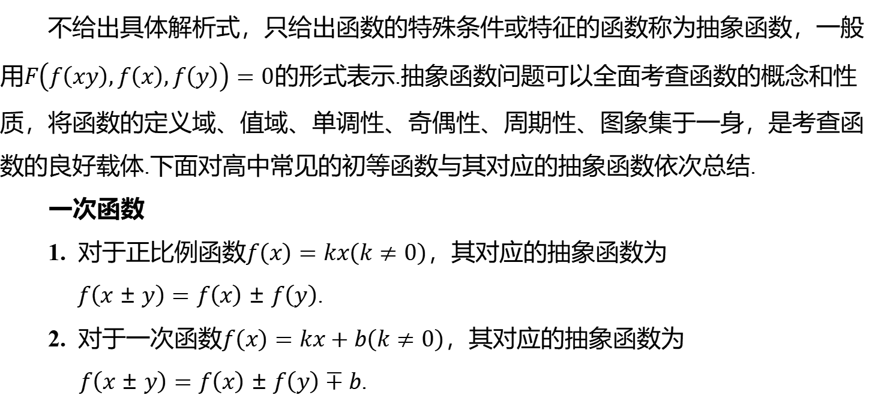
不给出具体解析式，只给出函数的特殊条件或特征的函数称为抽象函数，一般
用$F\left(f\left(xy\right),f\left(x\right),f\left(y\right)\right)=0$ 的形式表示.抽象函数问题可以全面考查函数的概念和性
质，将函数的定义域、值域、单调性、奇偶性、周期性、图象集于一身，是考查函
数的良好载体.下面对高中常见的初等函数与其对应的抽象函数依次总结.
一次函数
1. 对于正比例函数$f\left(x\right)=kx\left(k≠0\right)$ ，其对应的抽象函数为
$f\left(x±y\right)=f\left(x\right)±f\left(y\right)$ .
2. 对于一次函数$f\left(x\right)=kx+b\left(k≠0\right)$ ，其对应的抽象函数为
$f\left(x±y\right)=f\left(x\right)±f\left(y\right)∓b$ .

Slide 5
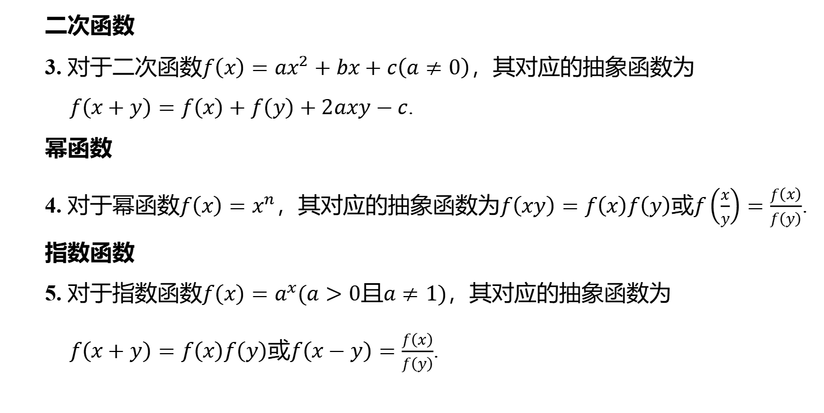
二次函数
3. 对于二次函数$f\left(x\right)=ax^{2}+bx+c\left(a≠0\right)$ ，其对应的抽象函数为
$f\left(x+y\right)=f\left(x\right)+f\left(y\right)+2axy−c$ .
幂函数
4. 对于幂函数$f\left(x\right)=x^{n}$，其对应的抽象函数为$f\left(xy\right)=f\left(x\right)f\left(y\right)$或$f\left(\frac{x}{y}\right)=\frac{f\left(x\right)}{f\left(y\right)}$ .
指数函数
5. 对于指数函数$f\left(x\right)=a^{x}(a>0$且$a≠1)$ ，其对应的抽象函数为
$f\left(x+y\right)=f\left(x\right)f\left(y\right)$或$f\left(x−y\right)=\frac{f\left(x\right)}{f\left(y\right)}$ .

Slide 6
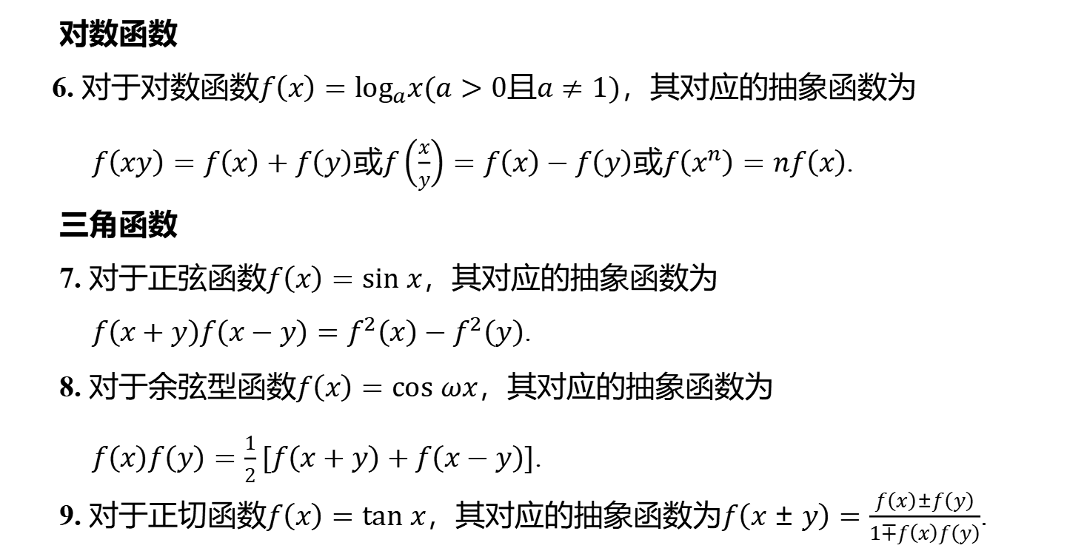
对数函数
6. 对于对数函数$f\left(x\right)=\log_{a}x(a>0$且$a≠1)$ ，其对应的抽象函数为
$f\left(xy\right)=f\left(x\right)+f\left(y\right)$或$f\left(\frac{x}{y}\right)=f\left(x\right)−f\left(y\right)$或$f\left(x^{n}\right)=nf\left(x\right)$ .
三角函数
7. 对于正弦函数$f\left(x\right)=sin x$ ，其对应的抽象函数为
$f\left(x+y\right)f\left(x−y\right)=f^{2}\left(x\right)−f^{2}\left(y\right)$ .
8. 对于余弦型函数$f\left(x\right)=cos ωx$ ，其对应的抽象函数为
$f\left(x\right)f\left(y\right)=\frac{1}{2}[f\left(x+y\right)+f\left(x−y\right)]$ .
9. 对于正切函数$f\left(x\right)=tan x$，其对应的抽象函数为$f\left(x±y\right)=\frac{f\left(x\right)±f\left(y\right)}{1∓f\left(x\right)f\left(y\right)}$ .

Slide 7
磨尖点一 抽象函数求值

Slide 8
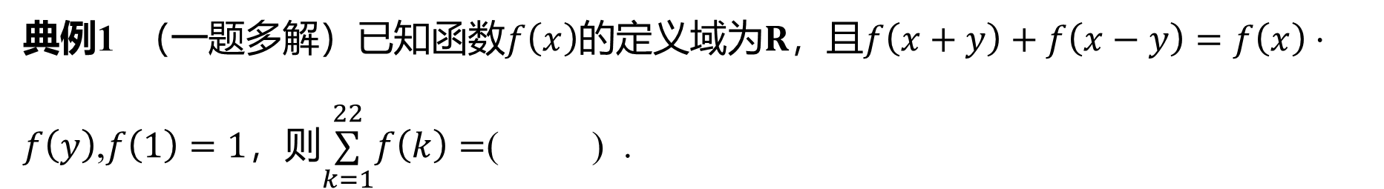
典例1 （一题多解）已知函数$f\left(x\right)$的定义域为$R$，且$f\left(x+y\right)+f\left(x−y\right)=f\left(x\right)⋅$
$f\left(y\right)$,$f\left(1\right)=1$，则$\underset{k=1}{\overset{22}{∑}}f\left(k\right)=$ ( ) .
A
A.$−3$ B.$−2$ C.0 D.1

Slide 9
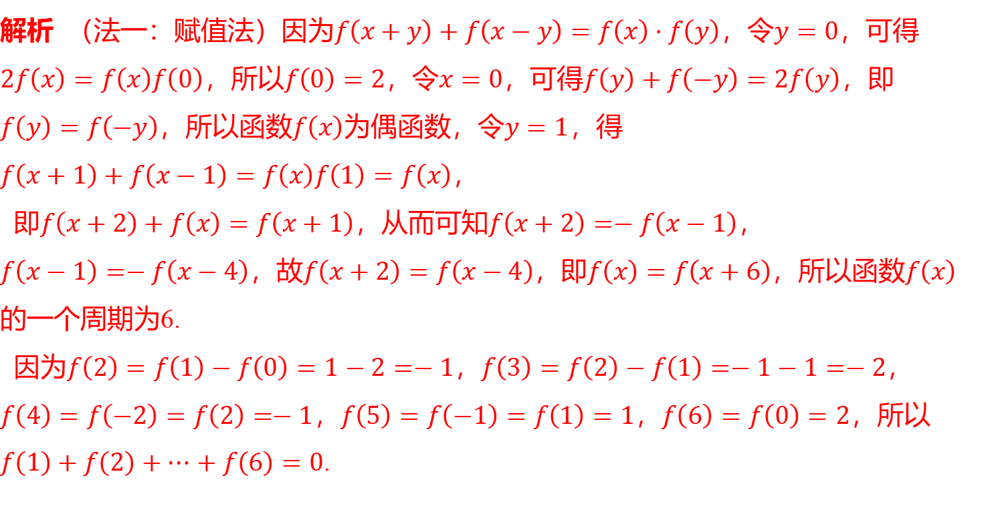
解析 （法一：赋值法）因为$f\left(x+y\right)+f\left(x−y\right)=f\left(x\right)⋅f\left(y\right)$，令$y=0$ ，可得
$2f\left(x\right)=f\left(x\right)f\left(0\right)$，所以$f\left(0\right)=2$，令$x=0$，可得$f\left(y\right)+f\left(−y\right)=2f\left(y\right)$ ，即
$f\left(y\right)=f\left(−y\right)$，所以函数$f\left(x\right)$为偶函数，令$y=1$ ，得
$f\left(x+1\right)+f\left(x−1\right)=f\left(x\right)f\left(1\right)=f\left(x\right)$ ，
即$f\left(x+2\right)+f\left(x\right)=f\left(x+1\right)$，从而可知$f\left(x+2\right)=−f\left(x−1\right)$ ，
$f\left(x−1\right)=−f\left(x−4\right)$，故$f\left(x+2\right)=f\left(x−4\right)$，即$f\left(x\right)=f\left(x+6\right)$，所以函数$f\left(x\right)$
的一个周期为6.
因为$f\left(2\right)=f\left(1\right)−f\left(0\right)=1−2=−1$，$f\left(3\right)=f\left(2\right)−f\left(1\right)=−1−1=−2$ ，
$f\left(4\right)=f\left(−2\right)=f\left(2\right)=−1$，$f\left(5\right)=f\left(−1\right)=f\left(1\right)=1$，$f\left(6\right)=f\left(0\right)=2$ ，所以
$f\left(1\right)+f\left(2\right)+⋯+f\left(6\right)=0$ .

Slide 10
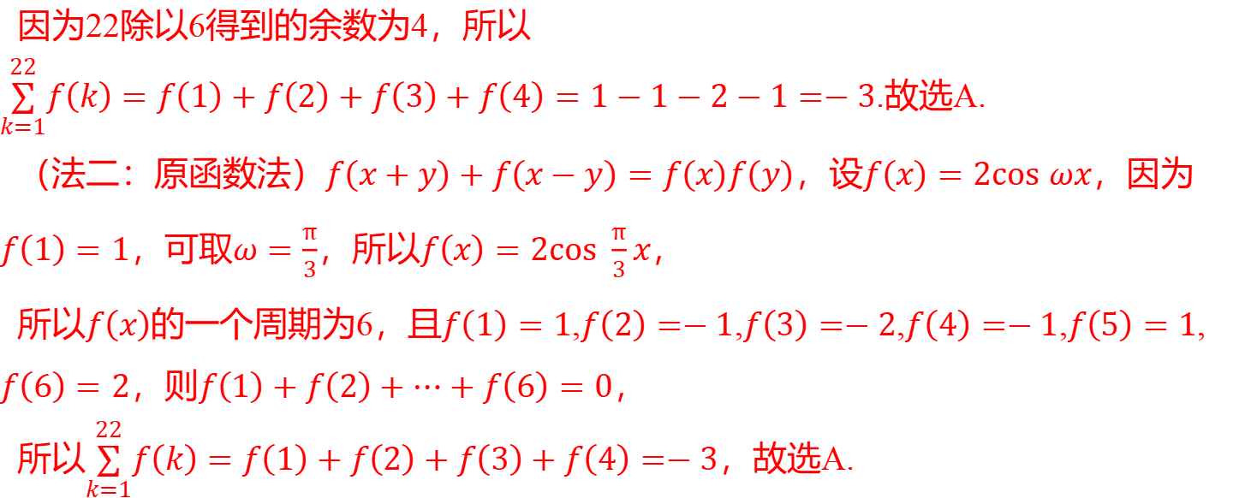
因为22除以6得到的余数为4，所以
$\underset{k=1}{\overset{22}{∑}}f\left(k\right)=f\left(1\right)+f\left(2\right)+f\left(3\right)+f\left(4\right)=1−1−2−1=−3$ .故选A.
（法二：原函数法）$f\left(x+y\right)+f\left(x−y\right)=f\left(x\right)f\left(y\right)$，设$f\left(x\right)=2cos ωx$ ，因为
$f\left(1\right)=1$，可取$ω=\frac{π}{3}$，所以$f\left(x\right)=2cos \frac{π}{3}x$ ，
所以$f\left(x\right)$的一个周期为6，且$f\left(1\right)=1$,$f\left(2\right)=−1$,$f\left(3\right)=−2$,$f\left(4\right)=−1$,$f\left(5\right)=1$ ,
$f\left(6\right)=2$，则$f\left(1\right)+f\left(2\right)+⋯+f\left(6\right)=0$ ，
所以$\underset{k=1}{\overset{22}{∑}}f\left(k\right)=f\left(1\right)+f\left(2\right)+f\left(3\right)+f\left(4\right)=−3$ ，故选A.

Slide 11

对于抽象函数的求值，常常利用恰当的赋值解答问题，在赋值时要注意观察变量与所求问题之间的关系，把满足条件的特殊值赋给函数中的某个变量，这是解决抽象函数求值问题的常用策略.当然，也可以通过找对应的初等函数，达到快速解题的效果.

Slide 12

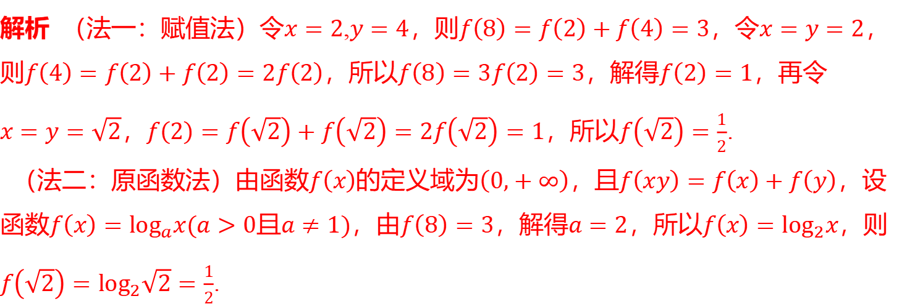

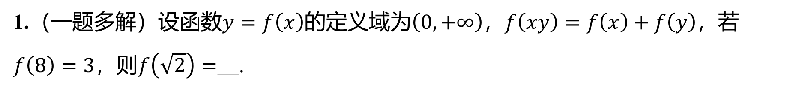
1.（一题多解）设函数$y=f\left(x\right)$的定义域为$\left(0,+∞\right)$，$f\left(xy\right)=f\left(x\right)+f\left(y\right)$，若
$f\left(8\right)=3$，则$f\left(\sqrt{2}\right)=$ __.
$\frac{1}{2}$
解析 （法一：赋值法）令$x=2$,$y=4$，则$f\left(8\right)=f\left(2\right)+f\left(4\right)=3$，令$x=y=2$ ，
则$f\left(4\right)=f\left(2\right)+f\left(2\right)=2f\left(2\right)$，所以$f\left(8\right)=3f\left(2\right)=3$，解得$f\left(2\right)=1$ ，再令
$x=y=\sqrt{2}$，$f\left(2\right)=f\left(\sqrt{2}\right)+f\left(\sqrt{2}\right)=2f\left(\sqrt{2}\right)=1$，所以$f\left(\sqrt{2}\right)=\frac{1}{2}$ .
（法二：原函数法）由函数$f\left(x\right)$的定义域为$\left(0,+∞\right)$，且$f\left(xy\right)=f\left(x\right)+f\left(y\right)$ ，设
函数$f\left(x\right)=\log_{a}x(a>0$且$a≠1)$，由$f\left(8\right)=3$，解得$a=2$，所以$f\left(x\right)=\log_{2}x$ ，则
$f\left(\sqrt{2}\right)=\log_{2}\sqrt{2}=\frac{1}{2}$ .

Slide 13
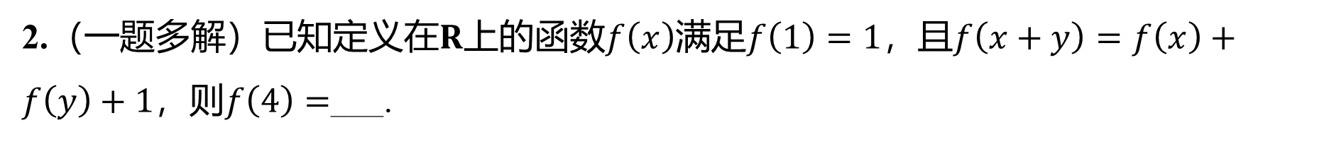
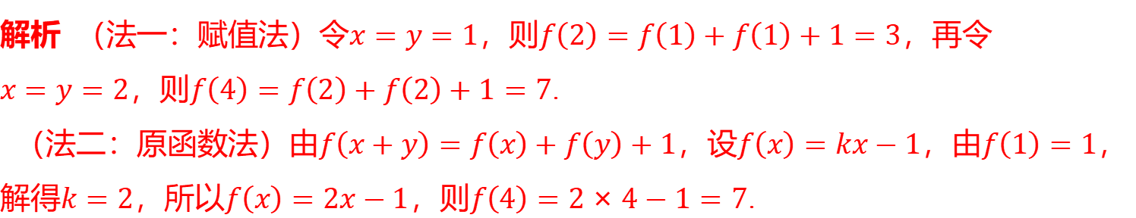
2.（一题多解）已知定义在$R$上的函数$f\left(x\right)$满足$f\left(1\right)=1$，且$f\left(x+y\right)=f\left(x\right)+$
$f\left(y\right)+1$，则$f\left(4\right)=$ ___.
7
解析 （法一：赋值法）令$x=y=1$，则$f\left(2\right)=f\left(1\right)+f\left(1\right)+1=3$ ，再令
$x=y=2$，则$f\left(4\right)=f\left(2\right)+f\left(2\right)+1=7$ .
（法二：原函数法）由$f\left(x+y\right)=f\left(x\right)+f\left(y\right)+1$，设$f\left(x\right)=kx−1$，由$f\left(1\right)=1$ ，
解得$k=2$，所以$f\left(x\right)=2x−1$，则$f\left(4\right)=2×4−1=7$ .

Slide 14
磨尖点二 抽象函数的性质

Slide 15
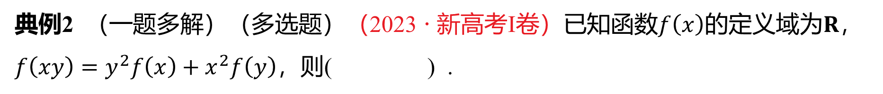
典例2 （一题多解）（多选题）（2023 · 新高考Ⅰ卷）已知函数$f\left(x\right)$的定义域为$R$，
$f\left(xy\right)=y^{2}f\left(x\right)+x^{2}f\left(y\right)$ ，则( ) .
ABC
A.$f\left(0\right)=0$ B.$f\left(1\right)=0$
C.$f\left(x\right)$是偶函数 D.0为$f\left(x\right)$ 的极小值点

Slide 16
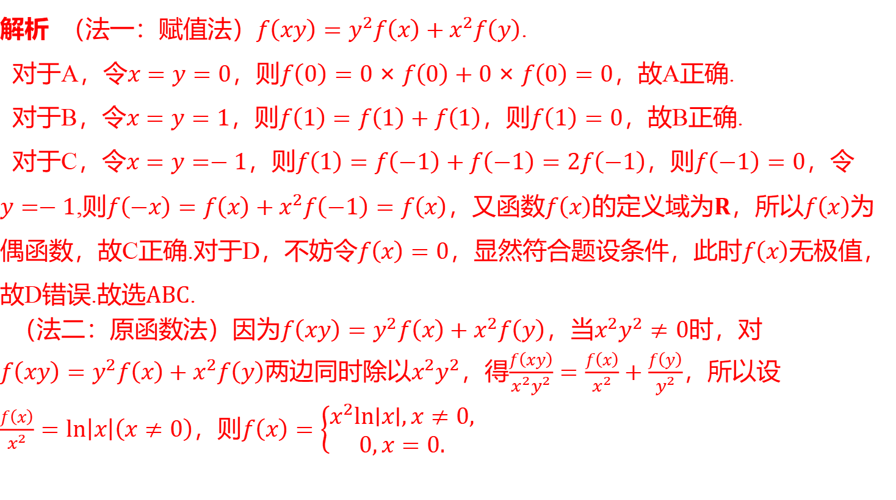
解析 （法一：赋值法）$f\left(xy\right)=y^{2}f\left(x\right)+x^{2}f\left(y\right)$ .
对于A，令$x=y=0$，则$f\left(0\right)=0×f\left(0\right)+0×f\left(0\right)=0$ ，故A正确.
对于B，令$x=y=1$，则$f\left(1\right)=f\left(1\right)+f\left(1\right)$，则$f\left(1\right)=0$ ，故B正确.
对于C，令$x=y=−1$，则$f\left(1\right)=f\left(−1\right)+f\left(−1\right)=2f\left(−1\right)$，则$f\left(−1\right)=0$ ，令
$y=−1$,则$f\left(−x\right)=f\left(x\right)+x^{2}f\left(−1\right)=f\left(x\right)$，又函数$f\left(x\right)$的定义域为$R$，所以$f\left(x\right)$ 为
偶函数，故C正确.对于D，不妨令$f\left(x\right)=0$，显然符合题设条件，此时$f\left(x\right)$ 无极值，
故D错误.故选$ABC$ .
（法二：原函数法）因为$f\left(xy\right)=y^{2}f\left(x\right)+x^{2}f\left(y\right)$，当$x^{2}y^{2}≠0$ 时，对
$f\left(xy\right)=y^{2}f\left(x\right)+x^{2}f\left(y\right)$两边同时除以$x^{2}y^{2}$，得$\frac{f\left(xy\right)}{x^{2}y^{2}}=\frac{f\left(x\right)}{x^{2}}+\frac{f\left(y\right)}{y^{2}}$ ，所以设
$\frac{f\left(x\right)}{x^{2}}=ln\left|x\right|\left(x≠0\right)$，则$f\left(x\right)=\left\{\begin{aligned}&x^{2}ln∣x∣,x≠0, \\ &0,x=0.\end{aligned}\right.$

Slide 17
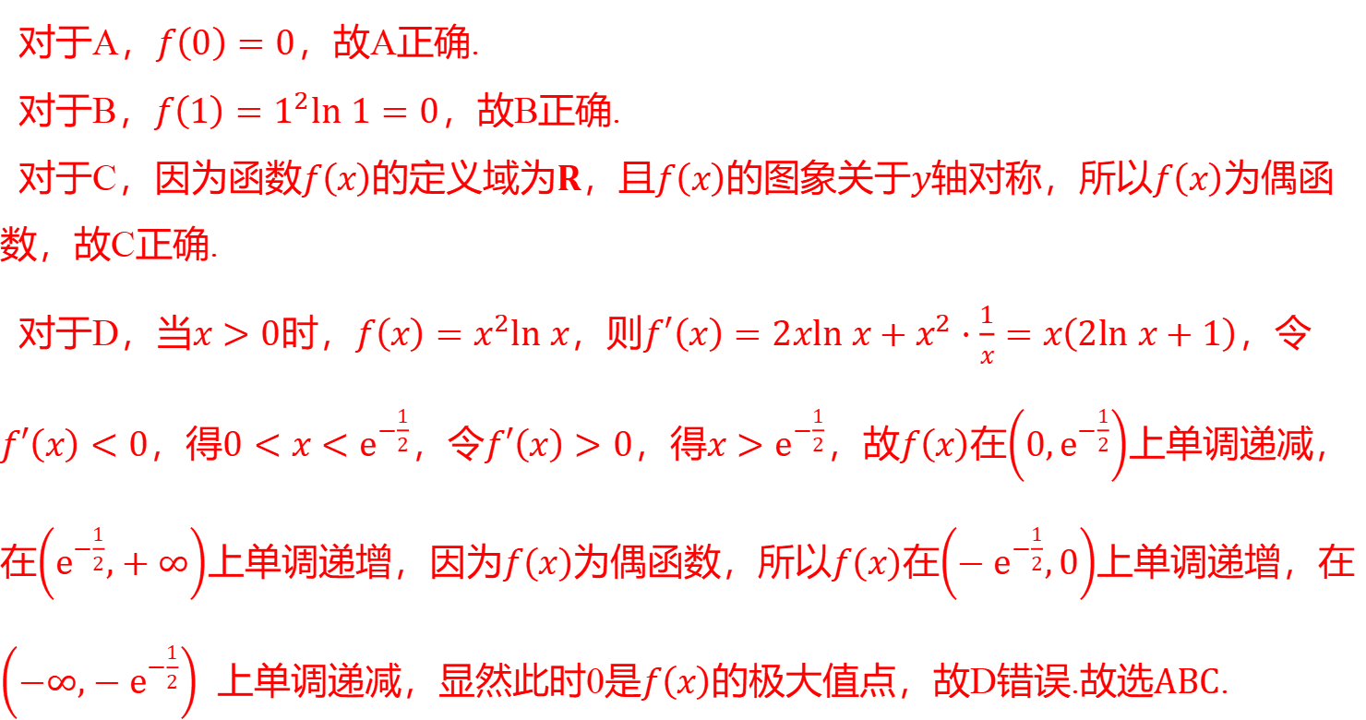
对于A，$f\left(0\right)=0$ ，故A正确.
对于B，$f\left(1\right)=1^{2}ln 1=0$ ，故B正确.
对于C，因为函数$f\left(x\right)$的定义域为$R$，且$f\left(x\right)$的图象关于$y$轴对称，所以$f\left(x\right)$ 为偶函
数，故C正确.
对于D，当$x>0$时，$f\left(x\right)=x^{2}ln x$，则$f′\left(x\right)=2xln x+x^{2}⋅\frac{1}{x}=x\left(2ln x+1\right)$ ，令
$f′\left(x\right)<0$，得$0<x<e^{−\frac{1}{2}}$，令$f′\left(x\right)>0$，得$x>e^{−\frac{1}{2}}$，故$f\left(x\right)$在$\left(0,e^{−\frac{1}{2}}\right)$ 上单调递减，
在$\left(e^{−\frac{1}{2}},+∞\right)$上单调递增，因为$f\left(x\right)$为偶函数，所以$f\left(x\right)$在$\left(−e^{−\frac{1}{2}},0\right)$ 上单调递增，在
$\left(−∞,−e^{−\frac{1}{2}}\right)$ 上单调递减，显然此时0是$f\left(x\right)$的极大值点，故D错误.故选$ABC$ .

Slide 18
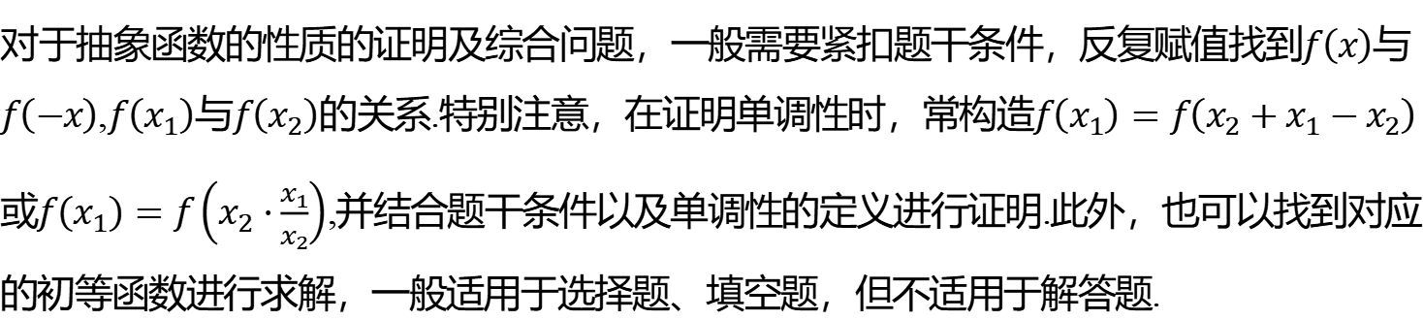
对于抽象函数的性质的证明及综合问题，一般需要紧扣题干条件，反复赋值找到$f\left(x\right)$与$f\left(−x\right)$,$f\left(x_{1}\right)$与$f\left(x_{2}\right)$的关系.特别注意，在证明单调性时，常构造$f\left(x_{1}\right)=f\left(x_{2}+x_{1}−x_{2}\right)$或$f\left(x_{1}\right)=f\left(x_{2}⋅\frac{x_{1}}{x_{2}}\right)$ ,并结合题干条件以及单调性的定义进行证明.此外，也可以找到对应的初等函数进行求解，一般适用于选择题、填空题，但不适用于解答题.

Slide 19
1.（一题多解）（多选题）（2024 · 广州校考）已知定义在$R$上的函数$f\left(x\right)$满足$f\left(x+y\right)=f\left(x\right)+f\left(y\right)$，当$x<0$时，$f\left(x\right)>0$，则函数$f\left(x\right)$ 满足( ) .
ABD
A.$f\left(0\right)=0$ B.$y=f\left(x\right)$ 是奇函数
C.$f\left(x\right)$在$[1,2]$上的最大值为$f\left(2\right)$ D.$f\left(x−1\right)>0$的解集为$\{x|x<1\}$

Slide 20
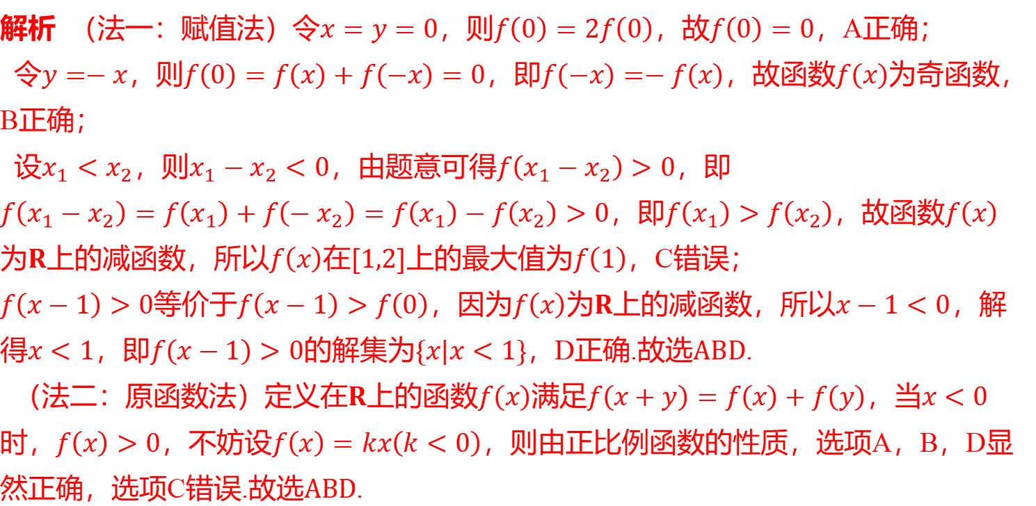
解析 （法一：赋值法）令$x=y=0$，则$f\left(0\right)=2f\left(0\right)$，故$f\left(0\right)=0$ ，A正确；
令$y=−x$，则$f\left(0\right)=f\left(x\right)+f\left(−x\right)=0$，即$f\left(−x\right)=−f\left(x\right)$，故函数$f\left(x\right)$ 为奇函数，
B正确；
设$x_{1}<x_{2}$，则$x_{1}−x_{2}<0$，由题意可得$f\left(x_{1}−x_{2}\right)>0$ ，即
$f\left(x_{1}−x_{2}\right)=f\left(x_{1}\right)+f\left(−x_{2}\right)=f\left(x_{1}\right)−f\left(x_{2}\right)>0$，即$f\left(x_{1}\right)>f\left(x_{2}\right)$，故函数$f\left(x\right)$
为$R$上的减函数，所以$f\left(x\right)$在$[1,2]$上的最大值为$f\left(1\right)$ ，C错误；
$f\left(x−1\right)>0$等价于$f\left(x−1\right)>f\left(0\right)$，因为$f\left(x\right)$为$R$上的减函数，所以$x−1<0$ ，解
得$x<1$，即$f\left(x−1\right)>0$的解集为$\{x|x<1\}$，D正确.故选$ABD$ .
（法二：原函数法）定义在$R$上的函数$f\left(x\right)$满足$f\left(x+y\right)=f\left(x\right)+f\left(y\right)$，当$x<0$
时，$f\left(x\right)>0$，不妨设$f\left(x\right)=kx\left(k<0\right)$ ，则由正比例函数的性质，选项A，B，D显
然正确，选项C错误.故选$ABD$ .

Slide 21
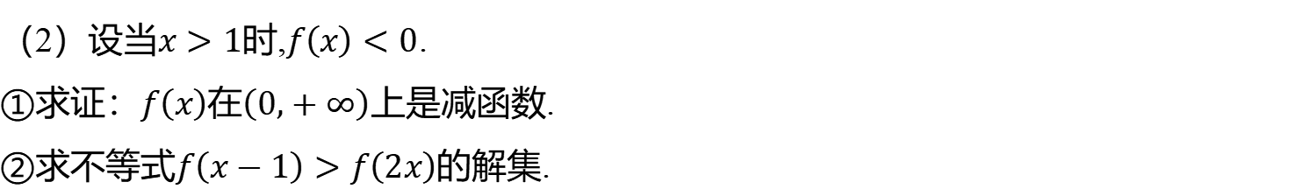
2.（一题多解）已知定义域为$I=\left(−∞,0\right)∪\left(0,+∞\right)$的函数$f\left(x\right)$满足对任意$x_{1}$，$x_{2}∈\left(−∞,0\right)∪\left(0,+∞\right)$，都有$f\left(x_{1}x_{2}\right)=f\left(x_{1}\right)+f\left(x_{2}\right)$ .
（1）求证：$f\left(x\right)$ 是偶函数.
（2）设当$x>1$时,$f\left(x\right)<0$ .
①求证：$f\left(x\right)$在$\left(0,+∞\right)$ 上是减函数.
②求不等式$f\left(x−1\right)>f\left(2x\right)$ 的解集.

Slide 22
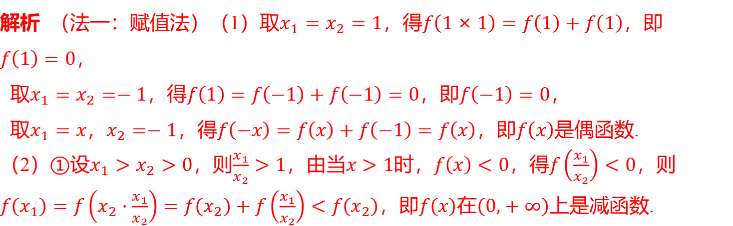
解析 （法一：赋值法）（1）取$x_{1}=x_{2}=1$，得$f\left(1×1\right)=f\left(1\right)+f\left(1\right)$ ，即
$f\left(1\right)=0$ ，
取$x_{1}=x_{2}=−1$，得$f\left(1\right)=f\left(−1\right)+f\left(−1\right)=0$，即$f\left(−1\right)=0$ ，
取$x_{1}=x$，$x_{2}=−1$，得$f\left(−x\right)=f\left(x\right)+f\left(−1\right)=f\left(x\right)$，即$f\left(x\right)$ 是偶函数.
（2）①设$x_{1}>x_{2}>0$，则$\frac{x_{1}}{x_{2}}>1$，由当$x>1$时，$f\left(x\right)<0$，得$f\left(\frac{x_{1}}{x_{2}}\right)<0$ ，则
$f\left(x_{1}\right)=f\left(x_{2}⋅\frac{x_{1}}{x_{2}}\right)=f\left(x_{2}\right)+f\left(\frac{x_{1}}{x_{2}}\right)<f\left(x_{2}\right)$，即$f\left(x\right)$在$\left(0,+∞\right)$ 上是减函数.

Slide 23
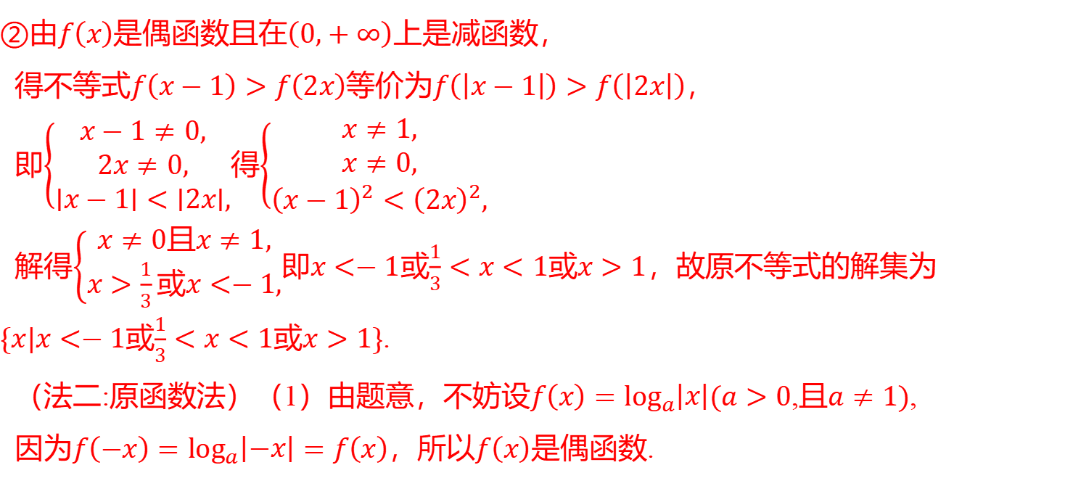
②由$f\left(x\right)$是偶函数且在$\left(0,+∞\right)$ 上是减函数，
得不等式$f\left(x−1\right)>f\left(2x\right)$等价为$f\left(\left|x−1\right|\right)>f\left(\left|2x\right|\right)$ ，
即$\left\{\begin{aligned}&x−1≠0, \\ &2x≠0, \\ &∣x−1∣<∣2x∣,\end{aligned}\right.$得$\left\{\begin{aligned}&x≠1, \\ &x≠0, \\ &{\left(x−1\right)}^{2}<{\left(2x\right)}^{2},\end{aligned}\right.$
解得$\left\{\begin{aligned}&x≠0\text{且}x≠1, \\ &x>\frac{1}{3}\text{或}x<−1,\end{aligned}\right.$即$x<−1$或$\frac{1}{3}<x<1$或$x>1$ ，故原不等式的解集为
$\{x|x<−1$或$\frac{1}{3}<x<1$或$x>1\}$ .
（法二:原函数法）（1）由题意，不妨设$f\left(x\right)=\log_{a}\left|x\right|(a>0$,且$a≠1)$ ,
因为$f\left(−x\right)=\log_{a}\left|−x\right|=f\left(x\right)$，所以$f\left(x\right)$ 是偶函数.

Slide 24
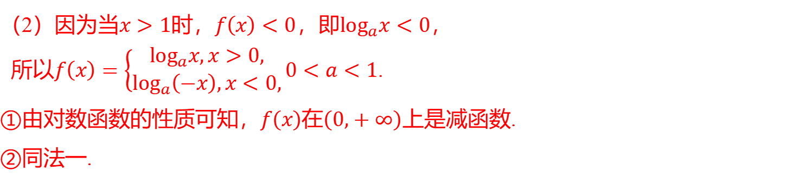
（2）因为当$x>1$时，$f\left(x\right)<0$，即$\log_{a}x<0$ ，
所以$f\left(x\right)=\left\{\begin{aligned}&\log_{a}x,x>0, \\ &\log_{a}\left(−x\right),x<0,\end{aligned}\right.0<a<1$ .
①由对数函数的性质可知，$f\left(x\right)$在$\left(0,+∞\right)$ 上是减函数.
②同法一.

